Slide 1
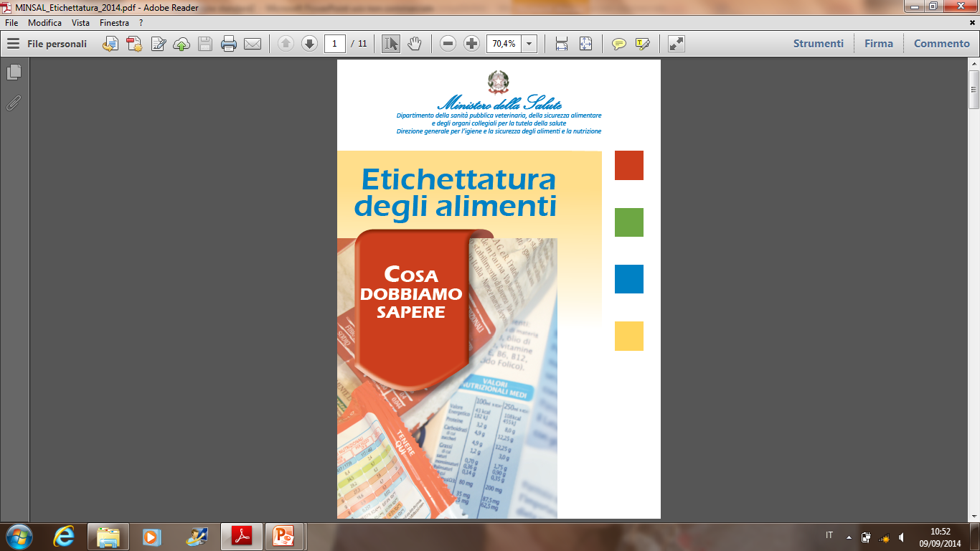
CONOSCERE GLI ALIMENTI - ETICHETTATURA
Regolamento (UE) 1169/2011 relativo alla fornitura di informazioni sugli alimenti ai consumatori .
In vigore dal
13 dicembre 2016
E. Feller

Slide 2
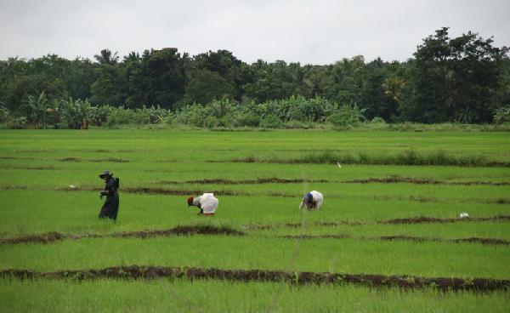
Nel 2015 l’EXPO ha rappresentato l’occasione per approfondire molti temi:
IL CIBO E’ VITA
LA NUTRIZIONE
UNA SCELTA CONSAPEVOLE
NON SPRECARE IL CIBO ……

Slide 3


Nutrire il Pianeta, Energia per la Vita

Slide 4

    Alimenti da scegliere
    Alimenti da controllare, …
    PER UNA SCELTA CONSAPEVOLE

Slide 5
LA SICUREZZA ALIMENTARE: dal campo alla tavola
Libro bianco della commissione 2000
Regolamento (CE) 178/2002
Pacchetto Igiene (CE) 2004 (852-853-854-882)
Regolamento (CE) 2073/2004 (crit. microbiologici)
Regolamento (UE) 1169/2011 (informazione ed etichettatura)
Tracciabilità
Rintracciabilità
Informazione

Slide 6
La SICUREZZA ALIMENTARE:
dal campo alla tavola
EFSA
Autorità Europea per la Sicurezza Alimentare
organismo indipendente
competente
per monitorare
i pericoli

Slide 7
Un po’ di storia, …
1996 = mucca pazza
2000 = aviaria
2010 = anisakis
2011 = uova (diossina)
2011 = E. coli
2013 = micotossine (Reg. CE 1881/2006)

Slide 8
Un po’ di cronaca, …
Micotossine – Aflatossina M1:
Regolamento (CE) n. 1881/2006
0,050 micro_g/kg (limite massimo)
Livello di attenzione 0,040 micro_g/kg

Slide 9
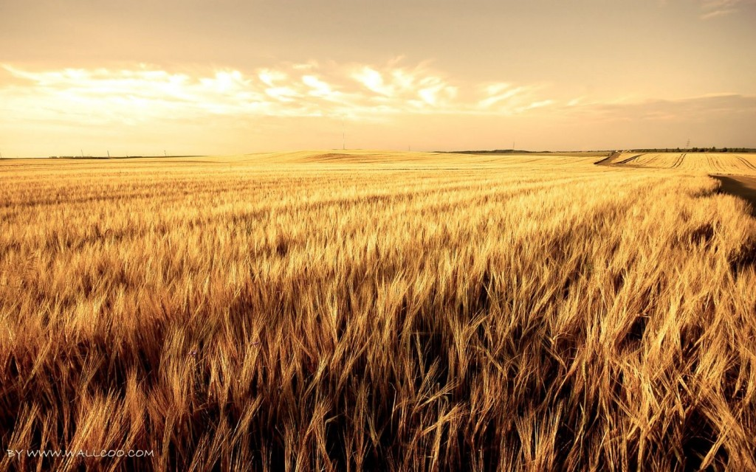
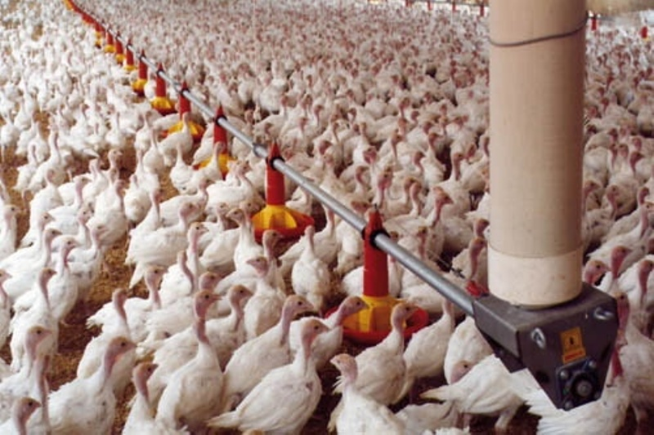
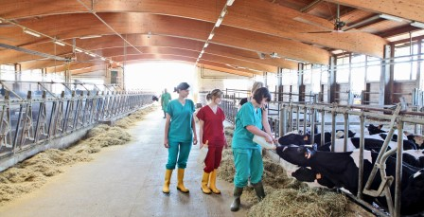
Nei campi
Negli allevamenti
Nella pesca

Slide 10
ETICHETTATURA
Reg. (UE) n. 1169/2011
Origine (paese) o Provenienza (luogo)
Elenco ingredienti, altezza dei caratteri (leggibili – minimo 1,2 mm)
Modalità di conservazione (una volta aperta la confezione)
Da consumare entro, ..
Da consumarsi preferibilmente entro il, …
Allergeni
Dichiarazione Nutrizionale
Fonte: Minsal

Slide 11
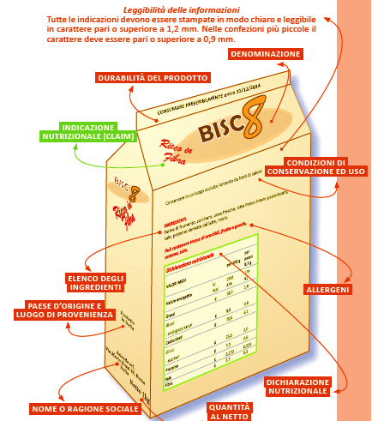
NOVITA’
Denominazione del prodotto: può fornire informazioni riguardanti il suo stato fisico e il suo trattamento
Durabilità del prodotto: distinta tra data di scadenza e termine minimo di conservazione (TMC)
Indicazioni nutrizionali (claims): indicazioni che affermano, suggeriscono o sotto intendono che un prodotto ha particolari proprietà nutrizionali, benefiche, dovute all’energia (valore calorico) che apporta, apporta a tasso ridotto o accresciuto o non apporta; e/o alle sostanze nutritive o di altro tipoche contiene, contiene in proporzioni ridotte o accresciute o non contiene. (Art. 2 Reg. 1924/2006)
Condizioni di conservazione ed usi: utili per consentire la corretta conservazione del prodotto ed un suo uso adeguato dopo l’apertura della confezione
Elenco degli ingredienti: indica in dettaglio gli ingredienti utilizzati, in ordine decrescente di peso ponendo particolare attenzione agli allergeni
Allergeni
Paese d’origine e luogo di provenienza: diventa obbligatoria anche per le carni fresche e congelate delle specie suina, ovina, caprina ed avicola, oltre che per le carni bovine, pesce, frutta e verdura, miele ed olio extra vergine di oliva.
Dichiarazioni nutrizionali: vengono riportate informazioni sul contenuto calorico e nutritivo dell’alimento.
Nome o ragione sociale
Quantità al netto
Fonte: Minsal

Slide 12
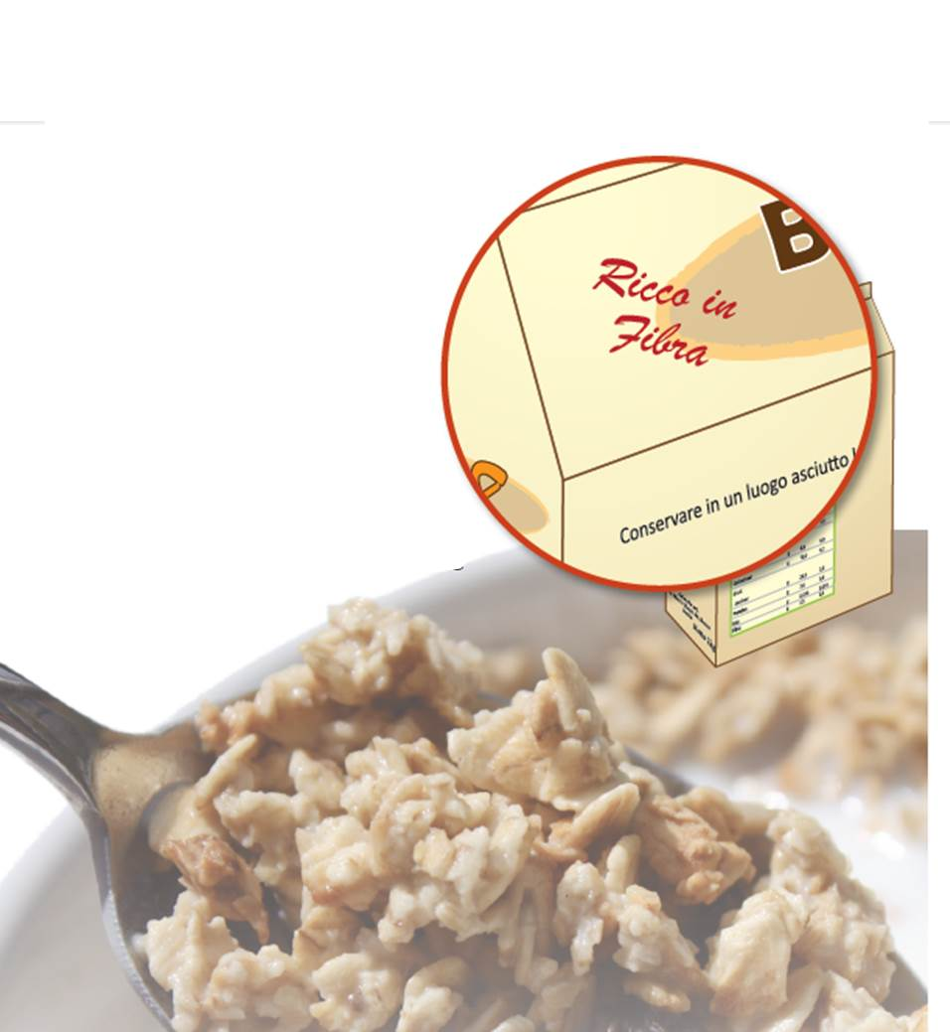
LE INDICAZIONI NUTRIZIONALI
REGOLAMENTO (CE) 1924/2006 (CLAIMS)
L’etichetta degli alimenti, oltre a fornire informazioni relative al prodotto commercializzato, può essere utilizzata dal produttore come mezzo per valorizzare i propri prodotti e dal consumatore per fare scelte più attente e in linea con le sue necessità.
Il regolamento (CE) 1924/2006 armonizza i cosidetti ‘’claims’’, ossia le indicazioni nutrizionali e le indicazioni sulla salute fornite sui prodotti alimentari.
In vigore dal 01.07.2007
Fonte: Minsal

Slide 13

LA COMUNICAZIONE: I CLAIMS

Slide 14
Esempi di indicazioni nutrizionali
A BASSO CONTENUTO CALORICO
Il prodotto contiene non più di 40 kcal/100 g per i solidi o più di 20 kcal/100 ml per i liquidi
A RIDOTTO CONTENUTO CALORICO
Il valore energetico è ridotto di almeno il 30%
SENZA CALORIE
Il prodotto contiene non più di 4 kcal/100 ml
Fonte: Minsal

Slide 15
A BASSO CONTENUTO DI ZUCCHERI
Il prodotto contiene non più di 5 g di zuccheri per 100 g per i solidi o 2,5 g di zuccheri per 100 ml per i liquidi
SENZA ZUCCHERI
Il prodotto contiene non più di 0,5 g di zuccheri per 100 g o 100 ml
SENZA ZUCCHERI AGGIUNTI
Il prodotto non contiene zuccheri o ogni altro prodotto utilizzato per le sue proprietà dolcificanti. Se l’alimento li contiene naturalmente si deve riportare sull’etichetta: ‘’contiene naturalmente zuccheri’’
Fonte: Minsal

Slide 16
A BASSO CONTENUTO DI GRASSI
Il prodotto contiene non più di 3 g di grassi per 100 g per i solidi o 1,5 g di grassi per 100 ml per i liquidi
SENZA GRASSI
Il prodotto contiene non più di 0,5 g di grassi per 100 g o 100 ml
A BASSO CONTENUTO DI GRASSI SATURI
Il prodotto non supera 1,5 g/100g per i solidi o 0,75 g/100 ml per i liquidi
SENZA GRASSI SATURI
La somma degli acidi grassi saturi e acidi grassi trans non supera 0,1 g di grassi saturi per 100 g o 100 ml
Fonte: Minsal

Slide 17
LE INDICAZIONI SULLA SALUTE CONSENTITE SUI PRODOTTI ALIMENTARI, SONO RIPORTATE NEL REG. (UE) 432/2012
Acidi grassi monioinsaturi
Acido linoleico
Acido oleico
Calcio
Ferro
Magnesio
Vitamine
ecc…
17

Slide 18
In tema di CLAIM
Un esempio da non seguire:
hanno chiesto a
CANNAVACCIUOLO
cosa ne pensa del
GORGONZOLA ?

Slide 19

Grazie, …….
19

Slide 20
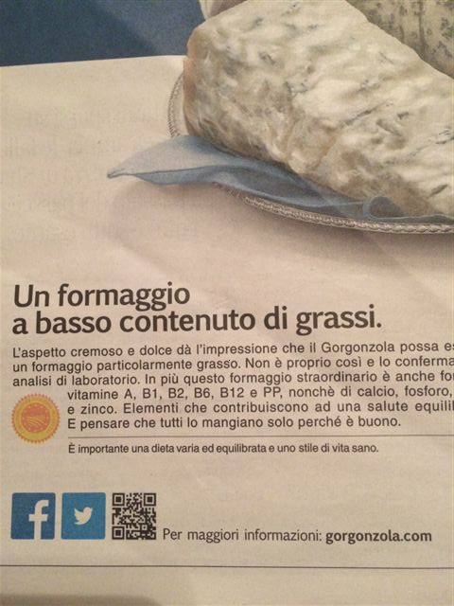

Slide 21
LA COMUNICAZIONE
Reg. (CE) 1924/2006
Si erano dimenticati del Reg. (CE) 1924/2006
(non più di 3 grammi per 100 g di alimento)
Avevano fatto riferimento ad altri formaggi,
nei quali il contenuto in grassi sul tal quale
è superiore al Gorgonzola
LA COMUNICAZIONE E’ STATA INTERROTTA … !!

Slide 22

PRESENZA DI ALLERGENI

Slide 23
ALLERGENI
Reg. (UE) n. 1169/2011
Rappresentano una delle novità più importanti della nuova etichettatura.
La loro presenza deve essere evidenziata con un carattere diverso rispetto agli altri ingredienti per dimensione, stile o colore.
Devono essere indicati anche nei prodotti sfusi e in quelli somministrati nei ristoranti, bar e mense.
23

Slide 24
QUALI SONO GLI ALLERGENI ?
1. Cereali contenenti glutine, vale a dire: grano (farro e grano khorasan), segale, orzo, avena o i loro ceppi ibridati e prodotti derivati
2. Crostacei e prodotti a base di crostacei
3. Uova e prodotti a base di uova
4. Pesce e prodotti a base di pesce
5. Arachidi e prodotti a base di arachidi
6. Soia e prodotti a base di soia
7. Latte e prodotti a base di latte (incluso il lattosio)
8. Frutta a guscio: mandorle (Amygdalus communis L.), nocciole (Corylus avellana), noci (Juglans regia), noci di acagiù (Anacardium occidentale), noci di pecan (Carya illinoinensis Wangenh K. Koch), noci del Brasile (Bertholletia excelsa), pistacchi (Pistacia vera), noci macadamia o noci del Queensland (Macadamia ternifolia) e i loro prodotti
9. Sedano e prodotti a base di sedano
10. Senape e prodotti a base di senape
11. Semi di sesamo e prodotti a base di semi di sesamo
12. Anidride solforosa e solfiti, in concentrazioni superiore a 10 mg/kg o 10 mg/litro in termini di SO2
13. Lupini e prodotti a base di lupini
14. Molluschi e prodotti a base di molluschi
24

Slide 25
ALLERGENI
UN PO’ DI STORIA; ……………2000.
1)
….. Indicare la presenza degli ALLERGENI onde consentire ai consumatori, che presentano sensibilità a tali prodotti, di evitarli.
2)
…. Si devono dare ai consumatori informazioni essenziali e accurate per consentire loro di fare scelte consapevoli.
Il Libro Bianco 2000
25

Slide 26
ALLERGENI - UN PO’ DI STORIA; ……………2005.
La protezione dalle allergie e dalle intolleranze alimentari
Il numero di coloro che soffrono di allergie o intolleranze alimentari (verso le arachidi o il lattosio) sta aumentando.
Attualmente soffrono di allergie o di intolleranze alimentari l’8 % dei bambini e il 3 % degli adulti circa.
Etichettare meglio aiuta queste persone a evitare alimenti o ingredienti che provocano reazioni.
In passato, non era obbligatorio indicare le componenti di un ingrediente che incidesse per meno del 25 % sul prodotto finale. Dal 2005, salvo rare eccezioni, vanno indicati tutti gli ingredienti. Quelli noti come potenziali fonti di allergie o di intolleranze vanno sempre indicati.
Dal Campo alla tavola, 2005
26

Slide 27
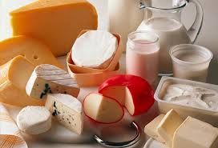
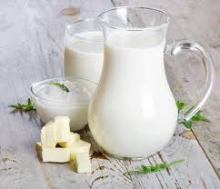
Il Latte e derivati: le etichette che cambiano con il nuovo Reg. (UE) n. 1169 e NON solo, ….

Slide 28
Il Latte e derivati: le etichette che cambiano
Fare l’etichettatura di un prodotto alimentare non è sempre semplice.
Ad esempio per il latte fresco, come risulta nella diapositiva n. 30, si deve far riferimento a ben 9 normative.
L’evoluzione della materia è costante, ed è necessario per l’OSA mantenere un buon aggiornamento.

Slide 29
Il Latte e derivati: le etichette che cambiano
DA TENERE IN CONSIDERAZIONE:
Denominazione dell’alimento
Modalità di conservazione
Scadenza
Nome e indirizzo dell’operatore alimentare
Origine della materia prima
Tabella nutrizionale
Contenuto in sale
Contenuto in calcio
Significato nutrizionale del calcio
NOTA:
Per gli alimenti le indicazioni obbligatorie sono come da Art. 9 del Reg. 1169

Slide 30
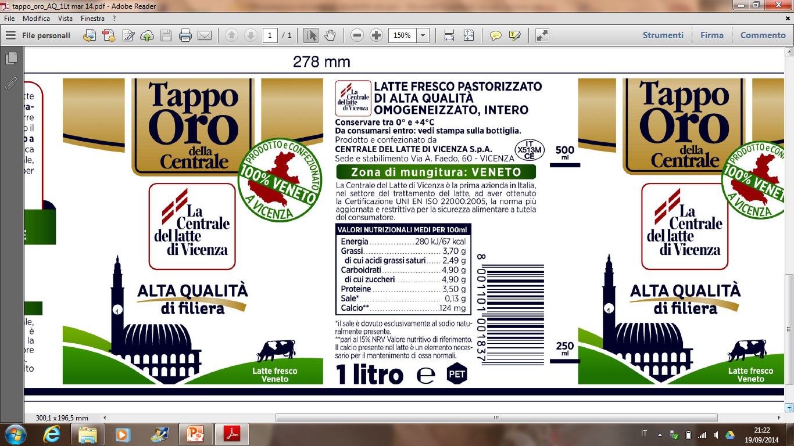
Denominazione: Legge n. 169/1989
Conservazione: Reg. 853/3004
Scadenza: DL n. 157/2004
Nome e indirizzo dell’OSA: Art. 9 Reg. 1169
Origine del latte: DM 14.01.2005
Tabella nutrizionale: Allegato XV
Reg. 1169
*Sale: art. 30 Reg. 1169
**NRV Allegato XIII
Reg. 1169
Calcio: Reg 432/2012

Slide 31
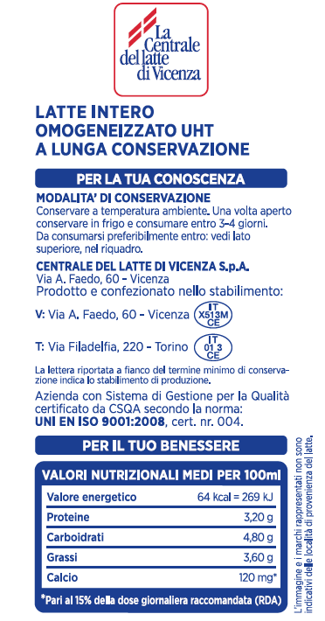
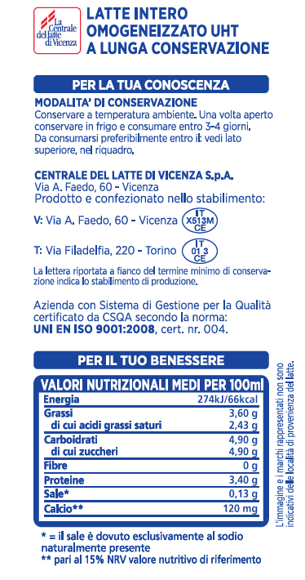
Prima…
…dopo

Slide 32
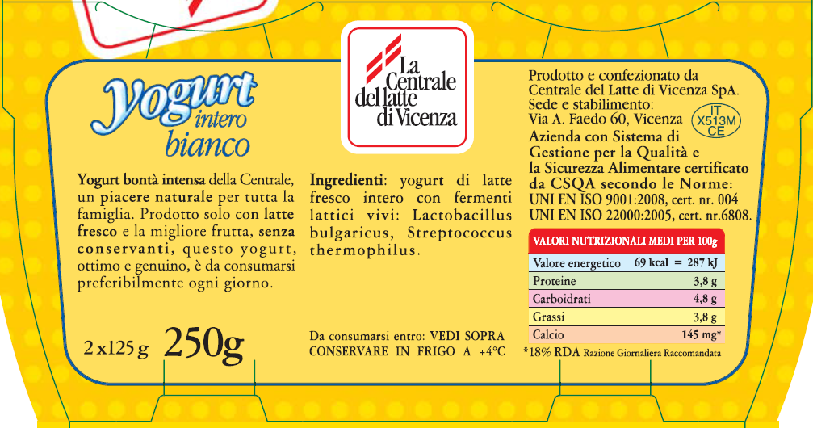
PRIMA…

Slide 33
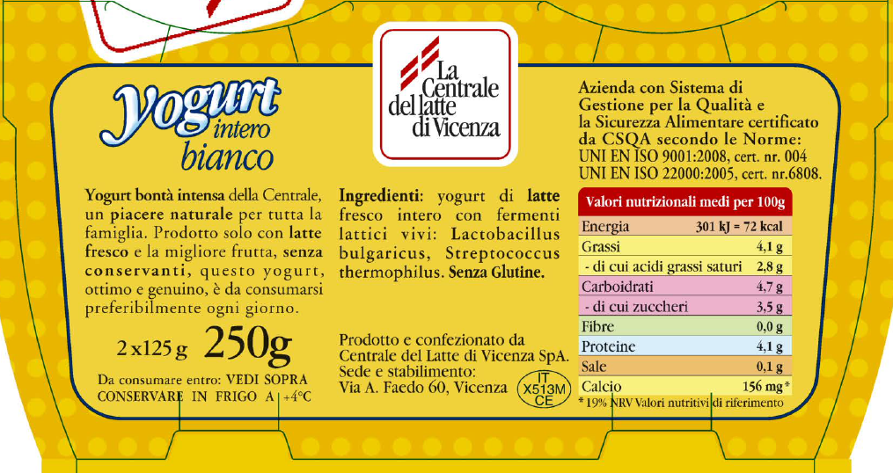
E DOPO .. per gli allergeni e tabella nutrizionale

Slide 34
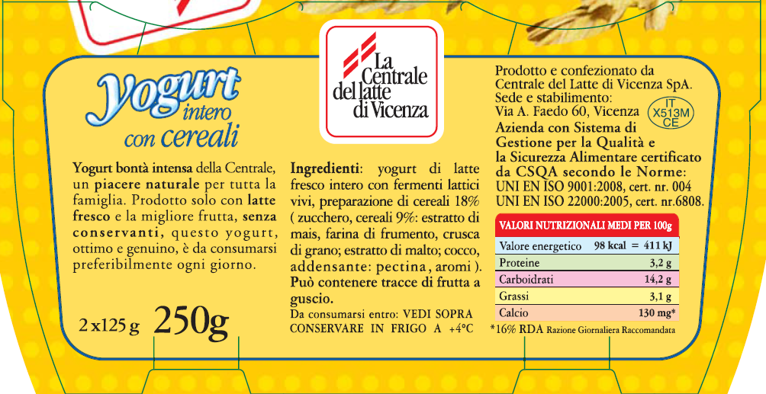
PRIMA…

Slide 35
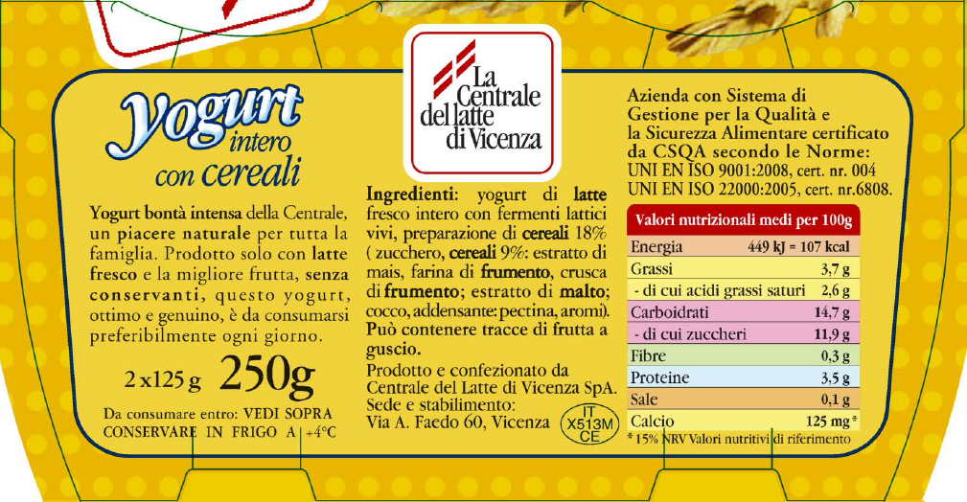
E DOPO .. per gli allergeni e tabella nutrizionale

Slide 36
NOVITA’
Dal 20 Luglio 2016
Minsal: 7 Luglio 2016
ALIMENTI
“SENZA GLUTINE” e “SENZA LATTOSIO”
NON RIENTRANO
Nei prodotti destinati ad una alimentazione particolare
ADAP
per l’entrata in vigore del Reg. (UE) 609/2013

Slide 37
NOVITA’
Dal 20 Luglio 2016
INFORMAZIONI VOLONTARIE SUGLI ALIMENTI
“SENZA GLUTINE”
Art. 36, lettera d) del Reg. (UE) n. 1169/2011
(Modificato al Reg. (UE) n. 1155/2013)
20ppm

Slide 38
NOVITA’
Dal 20 Luglio 2016
INFORMAZIONI VOLONTARIE SUGLI ALIMENTI
“SENZA LATTOSIO”
0,1 g/100 ml o g
“A RIDOTTO CONTENUTO DI LATTOSIO”
0,5 g/100 ml o g

Slide 39
INDICAZIONE DI ORIGINE PER IL LATTE
Decreto 9 dicembre 2016
«Indicazione dell’origine in etichetta della materia prima per il latte e i prodotti lattiero caseari, in attuazione del regolamento (UE) n. 1169/2011, relativo alla fornitura di informazioni sugli alimenti ai consumatori»
In vigore dal 19 aprile 2017
Non oltre il 31 marzo 2019
Oppure 31 marzo 2020 ….!!!

Slide 40
Diverse indicazioni:
Paese di mungitura
Paese di condizionamento o di trasformazione
Origine del latte

Slide 41
L’indicazione di origine del latte vale per i seguenti prodotti:
Allegato 1:
Latte, crema di latte
Yogurt, kefir
Siero di latte
Burro, creme spalmabili
Formaggi, latticini e cagliate
Latte sterilizzato a lunga conservazione
Latte UHT a lunga conservazione

Slide 42
Sono esclusi:
Prodotti DOP
IGP
Biologico

Slide 43
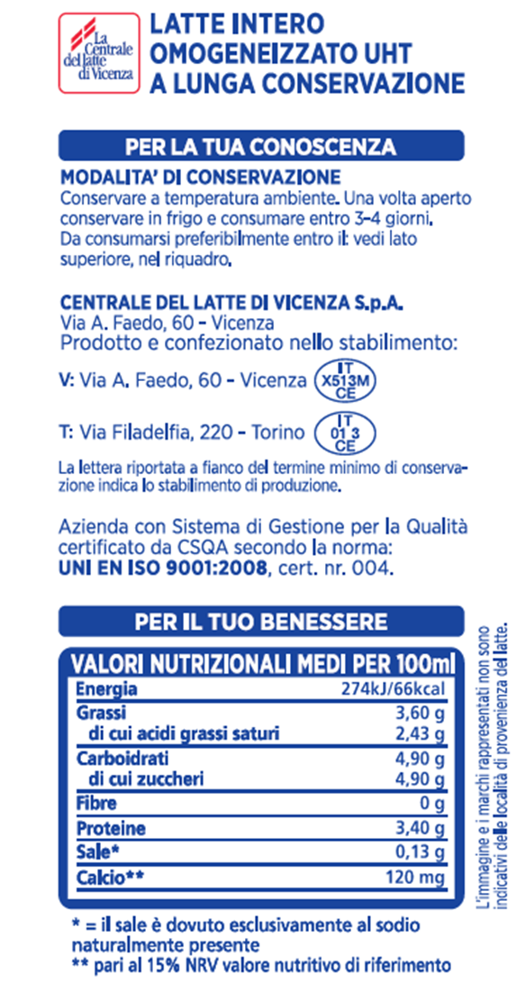
In base al Decreto 9 dicembre 2016, nelle confezioni abbiamo aggiunto l’indicazione
Origine del latte: Italia

Slide 44
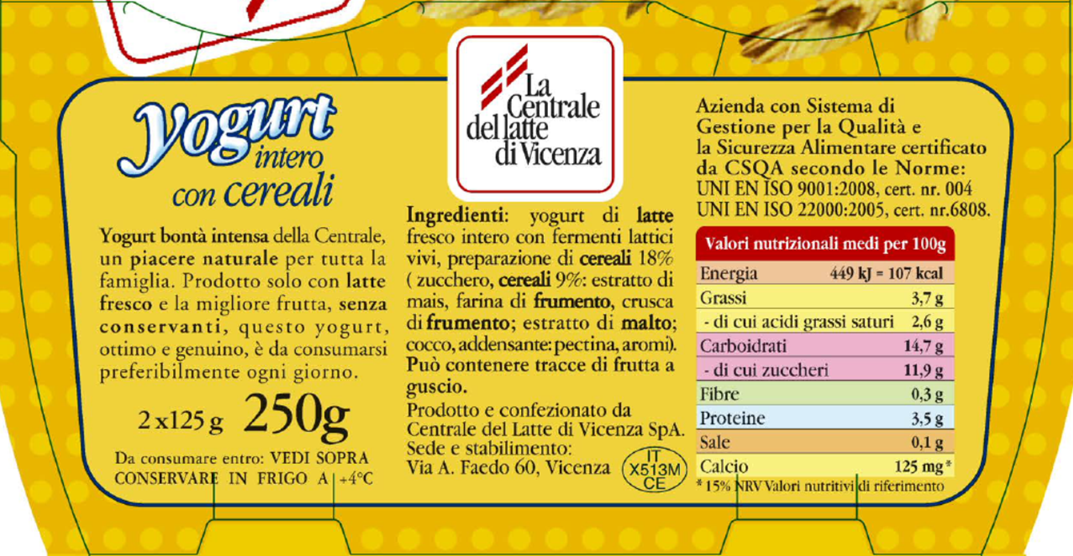
In base al Decreto 9 dicembre 2016, nelle confezioni abbiamo aggiunto l’indicazione
Origine del latte: Italia

Slide 45
Sanzioni:
Legge n. 4 del 3 febbraio 2011
da 1.600 a 9.500 euro

Slide 46
Dal sito del MIPAAF

Slide 47
Dal sito del MIPAAF

Slide 48
INOLTRE
Il MIPAAF e il MISE nella Circolare del 7 maggio 2018
INDICAZIONE DEL PAESE DI ORIGINE IN ETICHETTA
Riso
Grano duro per paste di semola di grano duro
Pomodoro

